Slide 1

برگرفته از سخنرانی مهندس رضایی

Slide 2
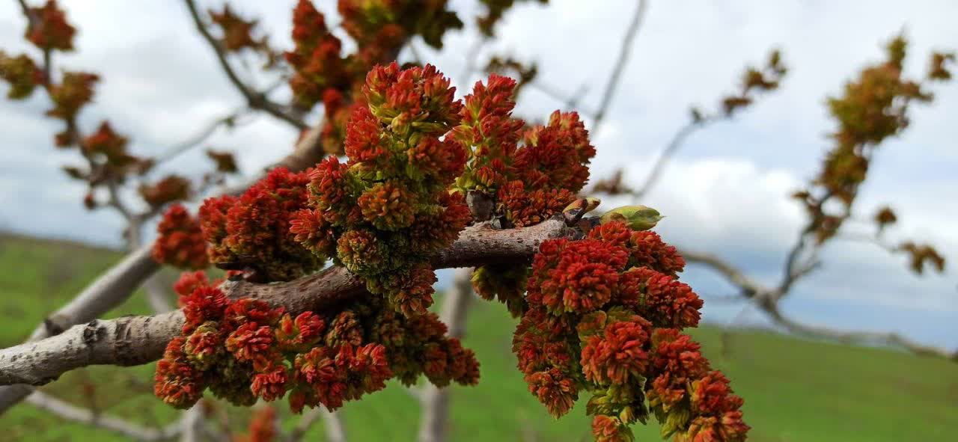
گیاه پسته دو پایه است، یعنی گل‌های نر روی یک درخت و گل‌های ماده روی یک درخت دیگر قرار دارند. گل‌آذین نر و ماده پسته دارای صد تا چند صد عدد گل می‌باشند که به صورت جانبی روی شاخه‌های یک‌ساله به‌وجود می‌آیند.

Slide 3
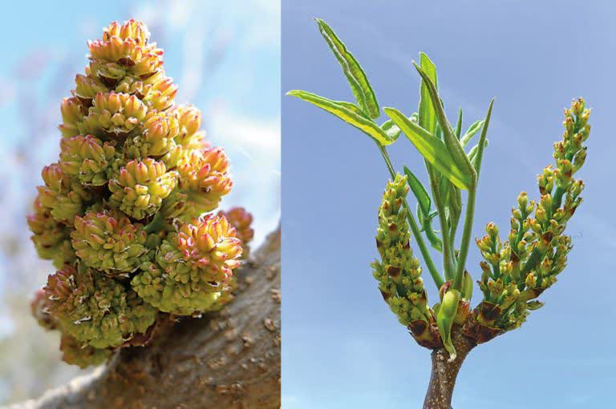
زمان گلدهی: در درختان پسته، شکوفایی گل‌های نر و ماده معمولا زودتر و یا همزمان با باز شدن جوانه‌های رویشی می‌باشد.
گلدهی در درختان غیرپیوندی نر معمولا زودتر از درختان غیرپیوندی
ماده صورت می‌گیرد.

Slide 4
زمان گلدهی: تعیین زمان گلدهی در ارقام مختلف پسته از اهمیت خاصی برخوردار است. در گل‌های ماده زمانی که کلاله گل‌ها قابل تشخیص باشد در حالیکه هنوز خوشه گل حالت بسته‌ای را دارد، آماده دریافت دانه گرده و تلقیح می‌باشد. در گل‌های نر زمانی که بساک‌ها متورم شده و به رنگ زرد تغییر رنگ دهند، زمان آزادسازی دانه گرده فرا رسیده است.

Slide 5
تعیین زمان گلدهی:
الف) شروع گلدهی
زمانی که 5% از جوانه‌های گل در یک رقم باز شده و آماده گرده افشانی شدند به عنوان زمان شروع گلدهی در نظر گرفته می‌شود.

Slide 6
ب) مرحله تمام گل
زمانی که حدود 50 درصد از جوانه‌های گل در یک رقم باز شده و آماده گرده افشانی شدند به عنوان مرحله تمام گل در نظر گرفته می‌شود. در صورتی که عامل محدود کننده گرده افشانی و یا خسارت به گل‌ها، با این مرحله گلدهی مصادف باشد، بیشترین خسارت را وارد خواهد نمود.

Slide 7
ج) پایان گلدهی
زمانی که 95 درصد از جوانه‌های گل در یک رقم باز شده و آماده گرده افشانی شدند به عنوان پایان گلدهی در نظر گرفته می‌شود.

Slide 8
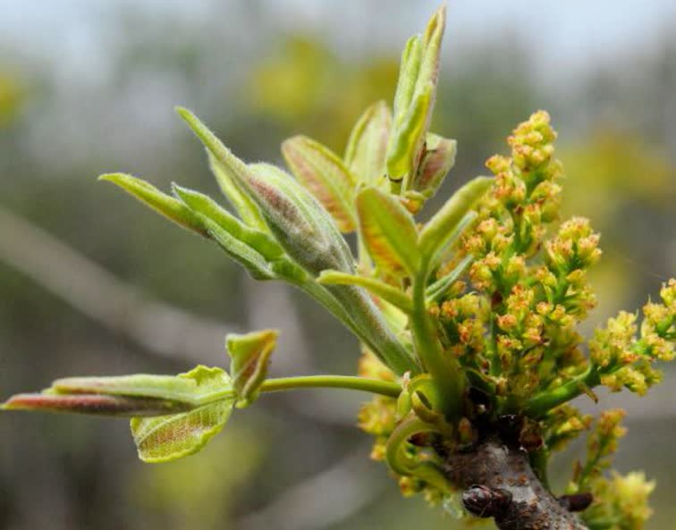
د) طول دوره گلدهی
تعداد روزها از زمان شروع گلدهی تا پایان گلدهی به‌عنوان طول دوره گلدهی در نظر گرفته می‌شود.

Slide 9
عوامل موثر بر زمان گلدهی:
دما: نقش تعین کننده‌ای در زمان بیدار شدن درختان و شروع گلدهی دارد.
رقم: ارقام کله‌قوچی و احمدآقایی زود گل می‌دهند و بیشتر در معرض سرمازدگی و بارندگی‌های بهاره قرار می‌گیرند.
پایه: پایه می‌تواند زمان گلدهی رقم پیوند شده روی خود را تحت تاثیر قرار دهد. پایه‌های زود گلی چون بنه باعث تسریع در زمان گلدهی ارقام پیوند شده روی خود می‌شوند.

Slide 10
تغذیه: تغذیه کافی و به‌موقع باعث افزایش مواد غذایی ذخیره‌ای در اندام‌های گیاه شده و قدرت لازم را جهت بیدار شدن و رشد و نمو اندام‌های رویشی و زایشی را در اوایل فصل رشد فراهم می‌کند.
بافت خاک: ‌ خاک‌های با بافت شنی در مقایسه با خاک‌های رسی در بهار زودتر گرم می‌شوند، بنابراین باغ‌های پسته دارای بافت خاک شنی زودتر از خواب بیدار شده و گلدهی زودتری در مقایسه با باغ‌های دارای بافت رسی دارند.

Slide 11
نیاز سرمایی: در صورت برآورده نشدن نیاز سرمایی درختان پسته، درختان دیرتر از حالت طیبعی خود از خواب بیدار شده و گل می‌دهند.
استفاده از مواد شیمیایی: روغن‌های آلی و معدنی نظیر روغن ولک، سبب تسریع در گلدهی می‌شوند.

Slide 12
شرایط مناسب گرده‌افشانی:
دما: بهترین دما برای گرده‌افشانی 15 تا 22 درجه سانتیگراد می‌باشد. دماهای زیر 4 درجه احتمال سرمازدگی را افزایش می‌دهند. دماهای بالاتر از 32 درجه سانتیگراد در زمان گرده افشانی زیان‌آور بوده و باعث از بین رفتن مادگی می‌شوند.

Slide 13
رطوبت: رطوبت بالا و بارندگی و هر نوع عاملی که باعث افزایش رطوبت نسبی محیط گردد، از پراکنش مناسب دانه گرده جلوگیری می‌کند.
باد: تنها عامل پراکنش دانه گرده در باغ باد است. جهت وزش باد تعیین کننده جهت حرکت، انتقال و پخش دانه‌های گرده می‌باشد.
نسبت مناسب تعداد درختان نر به ماده: دورترین فاصله موثر جهت گرده‌افشانی که حداقل یک دانه گرده به هر گل ماده پذیرا برسد،20 متر می‌باشد.

Slide 14
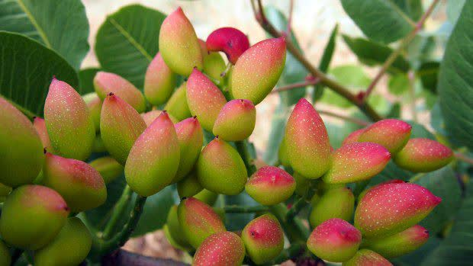
روش‌های گرده‌افشانی مصنوعی:
استفاده از گرده انبار شده: بعد از جمع‌آوری، گرده‌های مورد نظر در داخل شیشه‌ی حاوی پودر جاذب رطوبت قرار داده می‌شوند. برای نگهداری به مدت یک هفته در دمای یخچال 4 درجه سانتیگراد، یک ماه در 18- درجه سانتیگراد و به‌مدت یک سال یا بیشتر در 176- درجه سانتیگراد قرار داده می‌شوند.

Slide 15
استفاده از شاخه دارای گل نر:
در زمان شکوفایی گل‌های ماده، شاخه دارای گل نر آماده لقاح از درختان نر جمع‌آوری شده و روی شاخه‌های درختان ماده بسته می‌شوند. قرار دادن شاخه‌ها در ظرف‌های حاوی آب، طول دوره گلدهی و کیفیت گرده تولیدی را افزایش می‌دهد.

Slide 16
با تشکر از توجه شما

